Slide 1




종합예약 웹페이지 서비스
MSA기반 플러터(Dart)활용 자바(JAVA) 프론트엔드 백엔드 풀스택 웹(앱)개발
더조은 아카데미
Team
Clean Code-깔끔한 코드를 만들자
양재하/김하겸/오규원/문수현

Slide 2
목차
MSA기반 플러터(Dart)활용 자바(JAVA) 프론트엔드 백엔드 풀스택 웹(앱)개발
더조은 아카데미
프로젝트 개요
팀 구성 및 역할
개발환경
프로젝트 수행경과
자체 평가의견
Clean Code-깔끔한 코드를 만들자

Slide 3
프로젝트 개요
서비스 명: 예약 중개 플랫폼 “모두의 예약”
선정 사유
소비자가 방문 편의성을 위해 예약하고 방문하는 것이 추세
판매자들도 데이터 집계와 관리 편의성을 위해 예약서비스를 많이 이용
실제 많이 이용하는 웹페이지 서비스 제작을 통해 다양한 기술 사용 경험 축적
목표
다양한 분야의 서비스를 1개의 웹페이지에서 쉽게 예약할 수 있는 Hub 플랫폼 제작
사용자 중심의 인터페이스와 효율적인 예약 시스템을 구축
필요한 기술들을 적용하여 기술의 이해도 숙련도 향상
기대효과
사용자가 예약서비스 이용 편의성 향상
소비지 종합 니즈 데이터 집계 가능
웹 개발자로서 역량 개발
Clean Code-깔끔한 코드를 만들자

Slide 4
팀 구성 및 역할
조장
양 재 하
회원가입
예약시스템
오 규 원
게시판
대시보드
문 수 현
서비스 항목
등록/관리
김 하 겸
이미지업로드
지도위치표시
메인 페이지
기획&설계
예약주문관리
검색
댓글
Clean Code-깔끔한 코드를 만들자

Slide 5
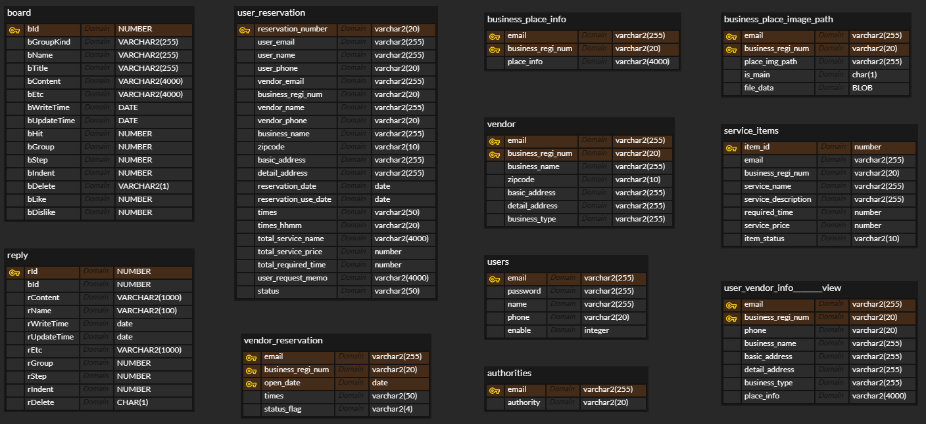
프로젝트 개요
ERD
Clean Code-깔끔한 코드를 만들자

Slide 6
프로젝트 개요
ERD
Clean Code-깔끔한 코드를 만들자

Slide 7
프로젝트 개요
ERD
Clean Code-깔끔한 코드를 만들자

Slide 8










개발환경
서버
프레임워크
백엔드
공유&배포
프론트엔드
Clean Code-깔끔한 코드를 만들자

Slide 9
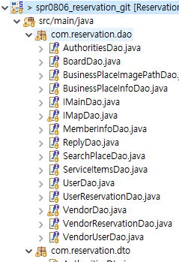
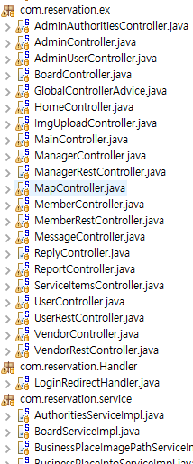
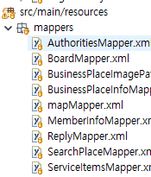
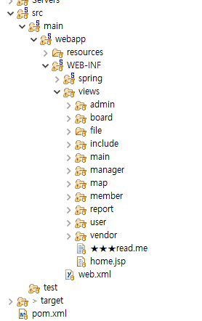
프로젝트 수행경과
프로젝트 파일 구조도
스프링 레거시 프로젝트
MODEL2 MVC패턴
Clean Code-깔끔한 코드를 만들자

Slide 10
프로젝트 수행경과
스프링 시큐리티 권한 구조
운영자
관리자
사업자
회원
비회원
ROLE_ADMIN
ROLE_MANAGER
ROLE_VENDOR
ROLE_MEMBER
ANONYMOUS
Clean Code-깔끔한 코드를 만들자

Slide 11
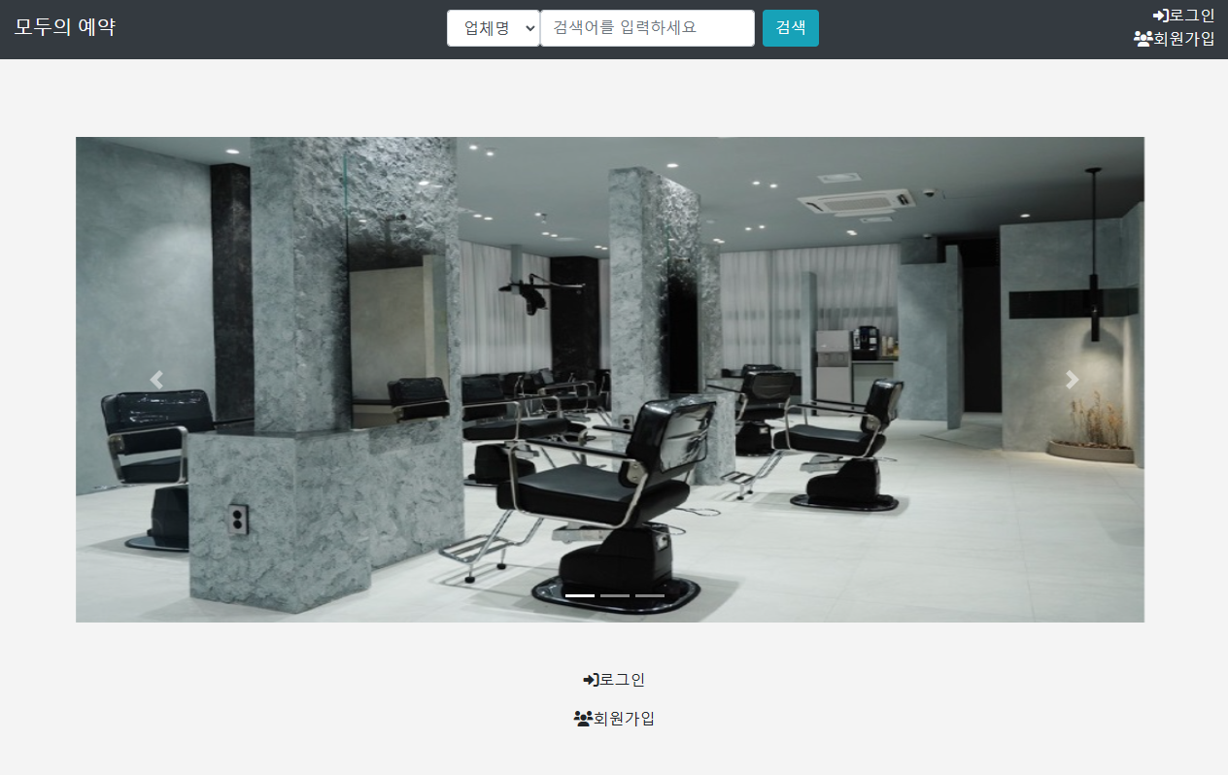
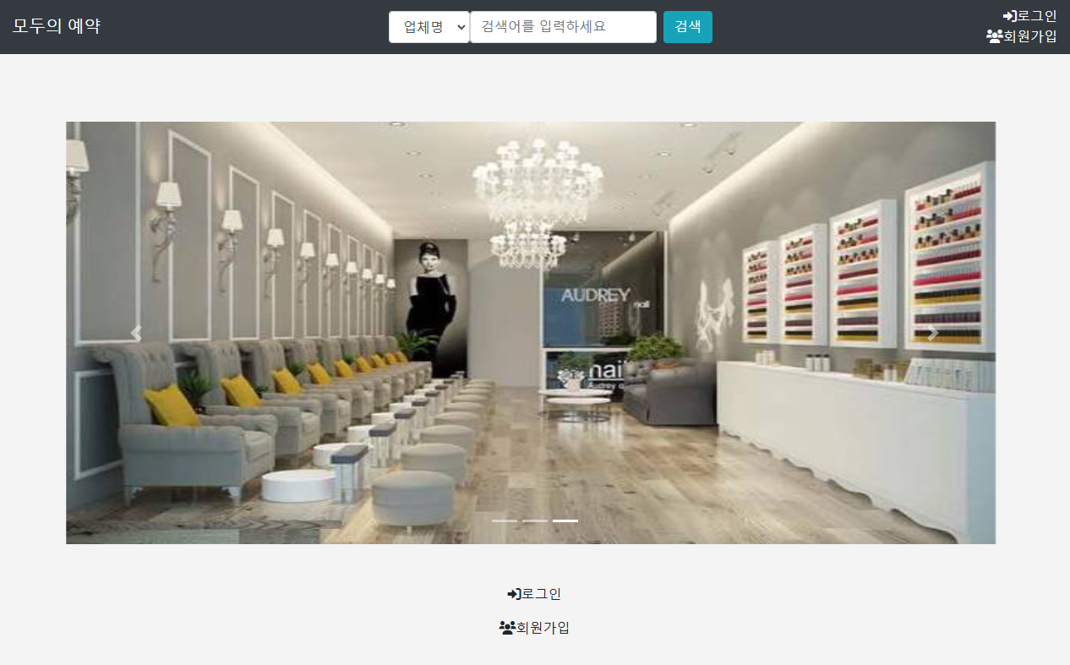
프로젝트 수행경과
메인화면
Clean Code-깔끔한 코드를 만들자

Slide 12
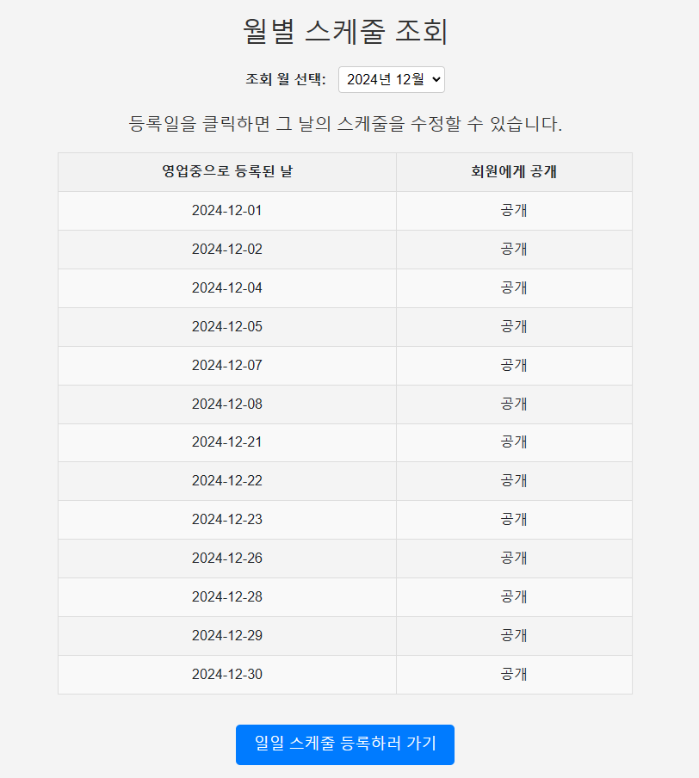
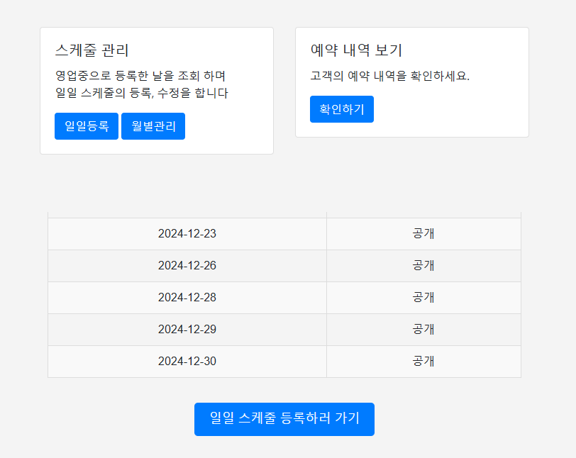
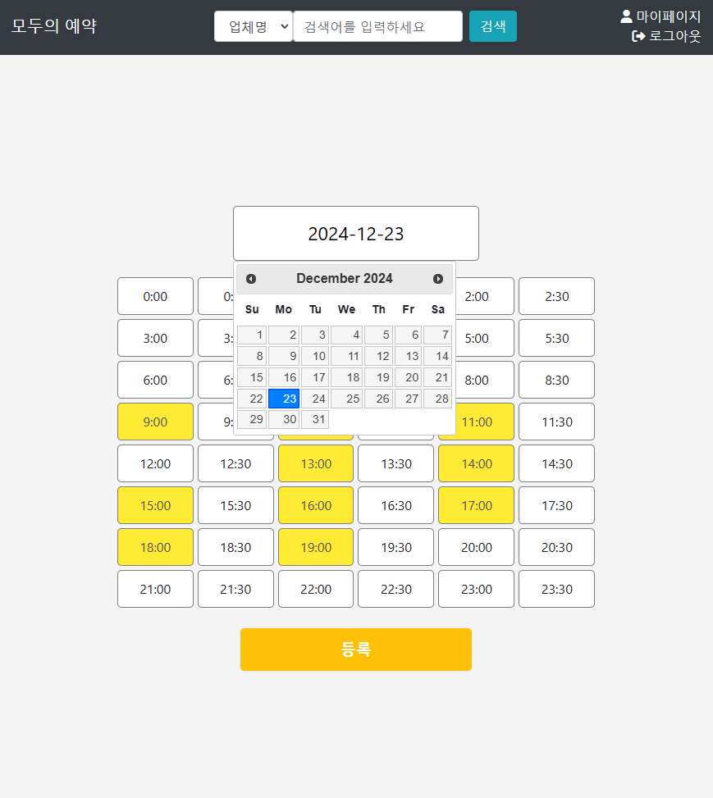
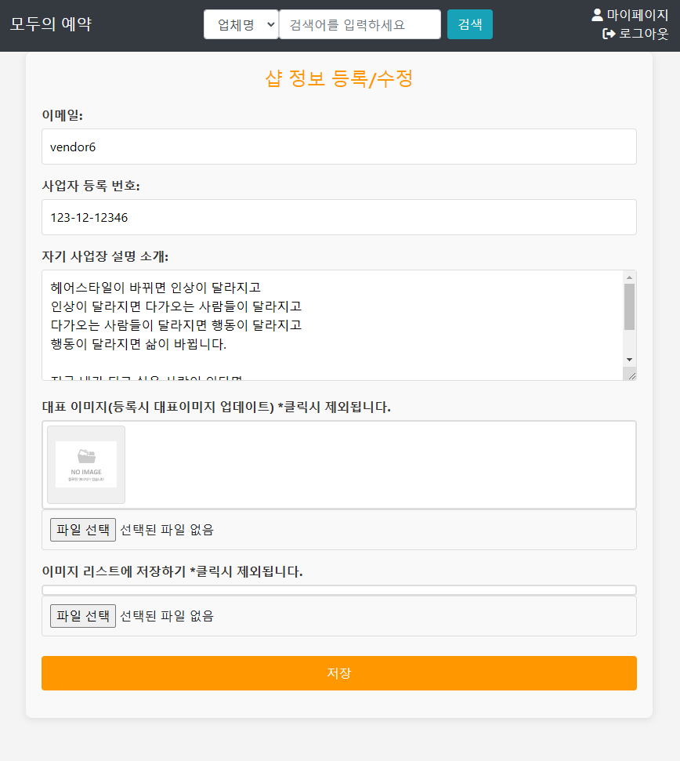
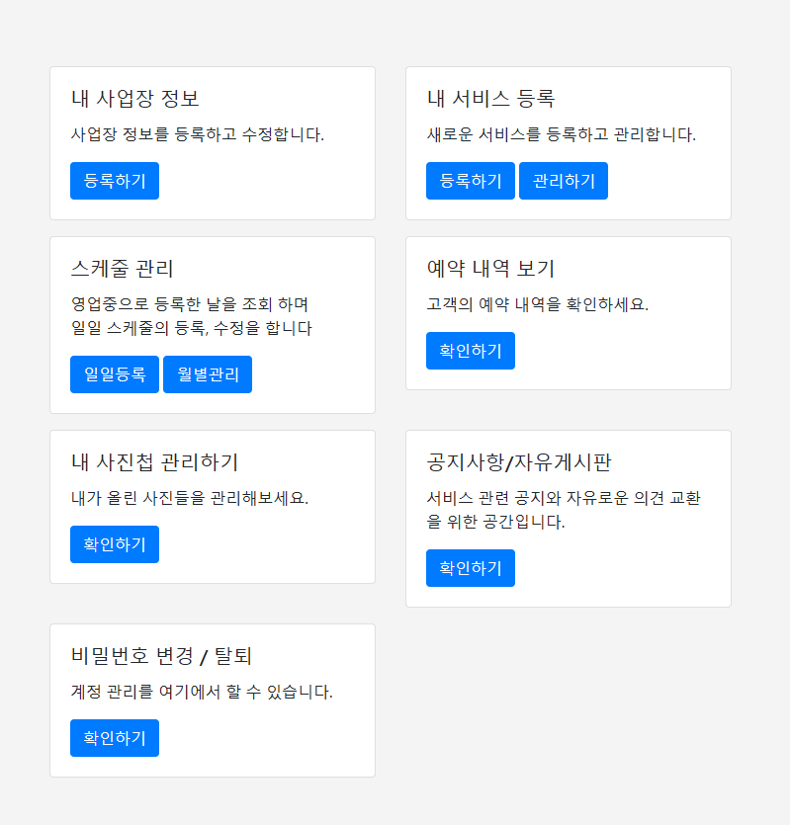
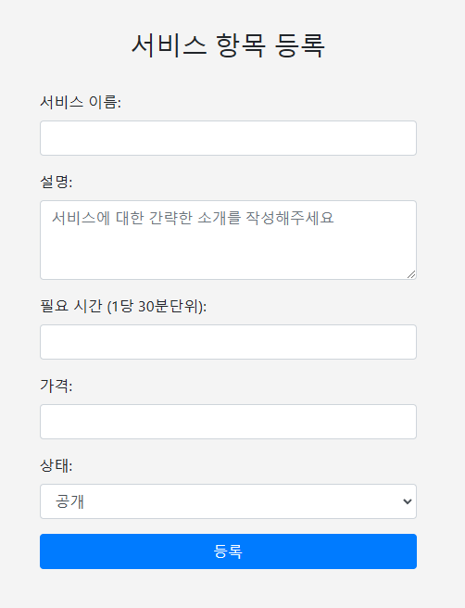
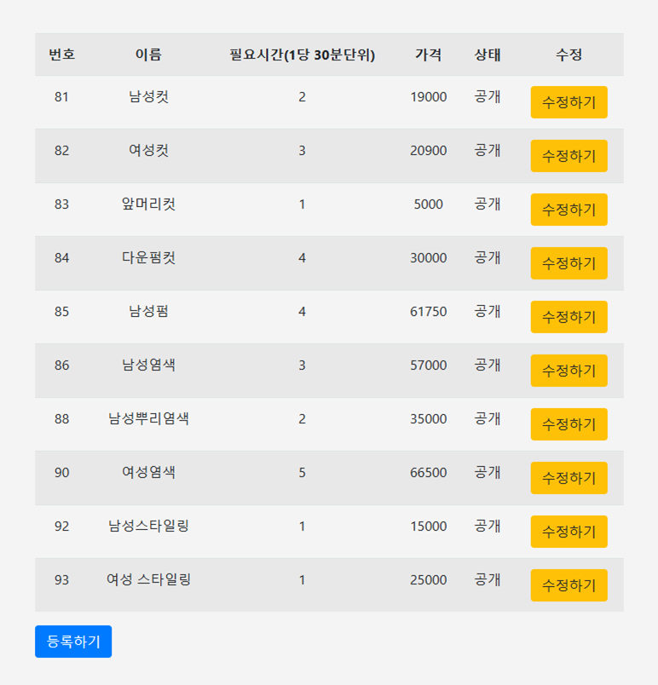
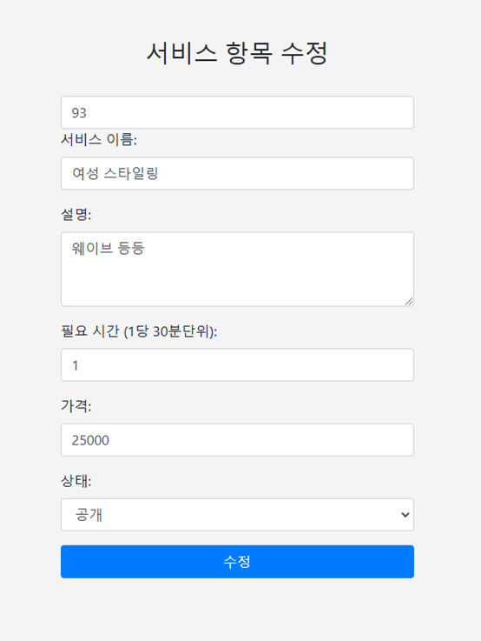
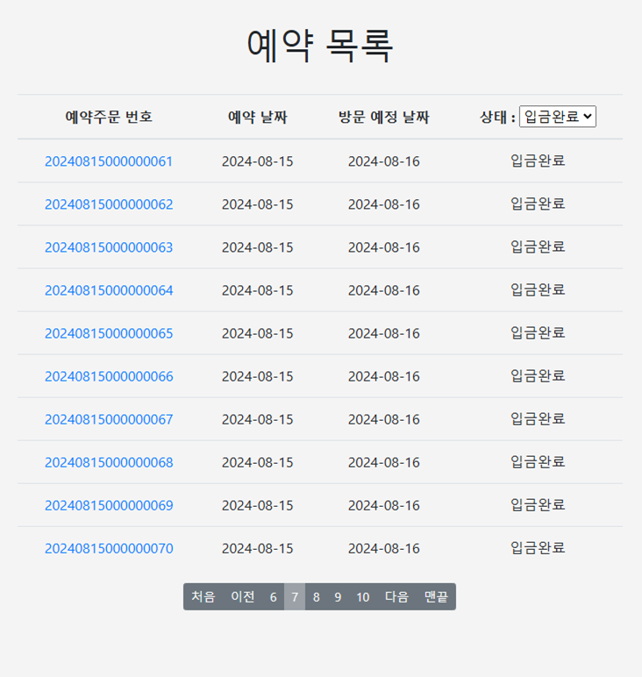
프로젝트 수행경과
사업자 마이페이지
Clean Code-깔끔한 코드를 만들자

Slide 13
프로젝트 수행경과
예약 주문관리
Clean Code-깔끔한 코드를 만들자

Slide 14
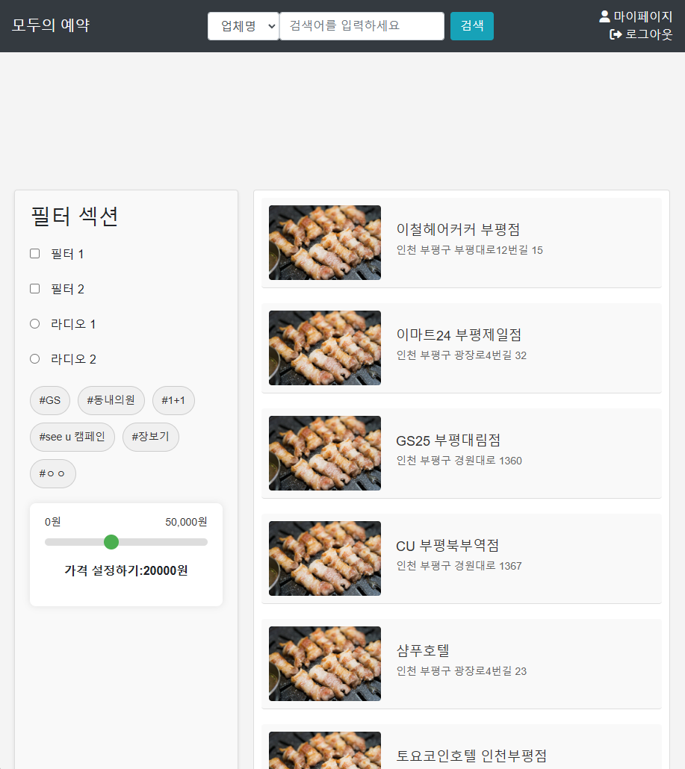
프로젝트 수행경과
검색
Clean Code-깔끔한 코드를 만들자

Slide 15
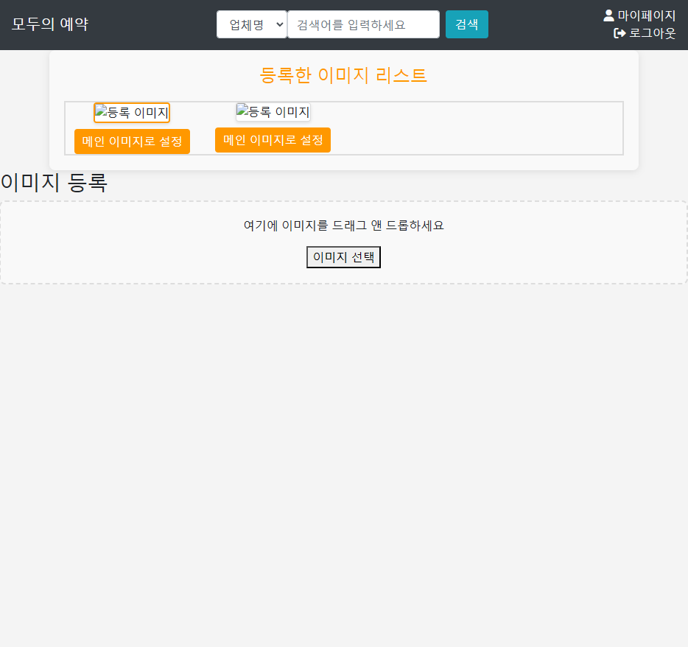
프로젝트 수행경과
이미지업로드
Clean Code-깔끔한 코드를 만들자

Slide 16
프로젝트 수행경과
이미지업로드
Clean Code-깔끔한 코드를 만들자

Slide 17
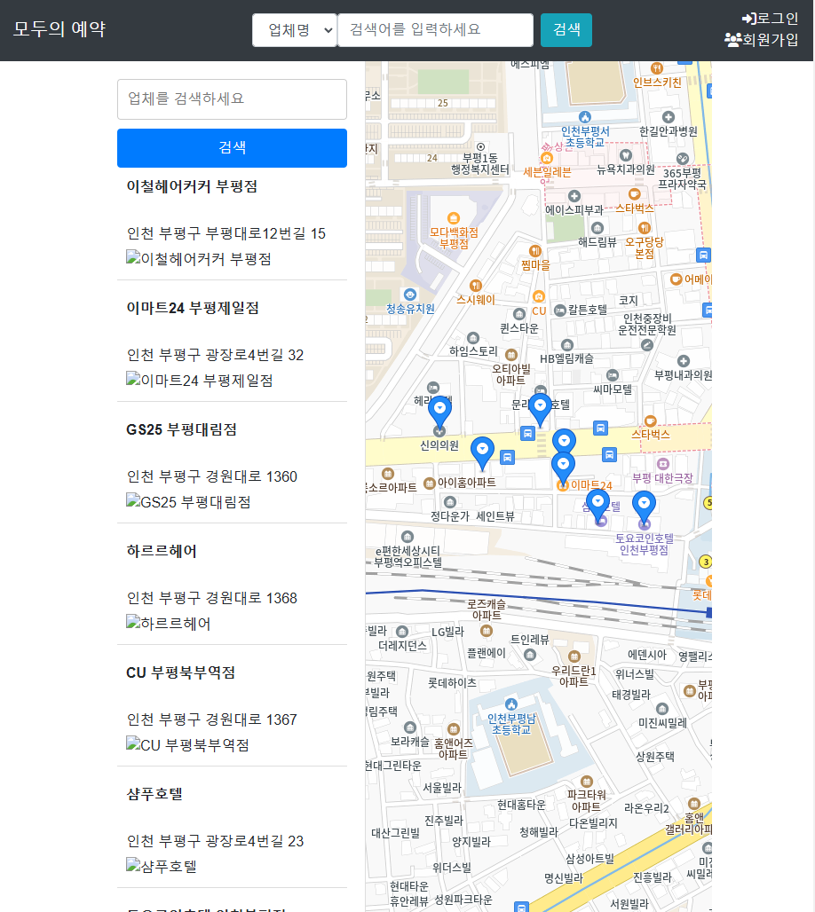
프로젝트 수행경과
지도 위치 표시
Clean Code-깔끔한 코드를 만들자

Slide 18
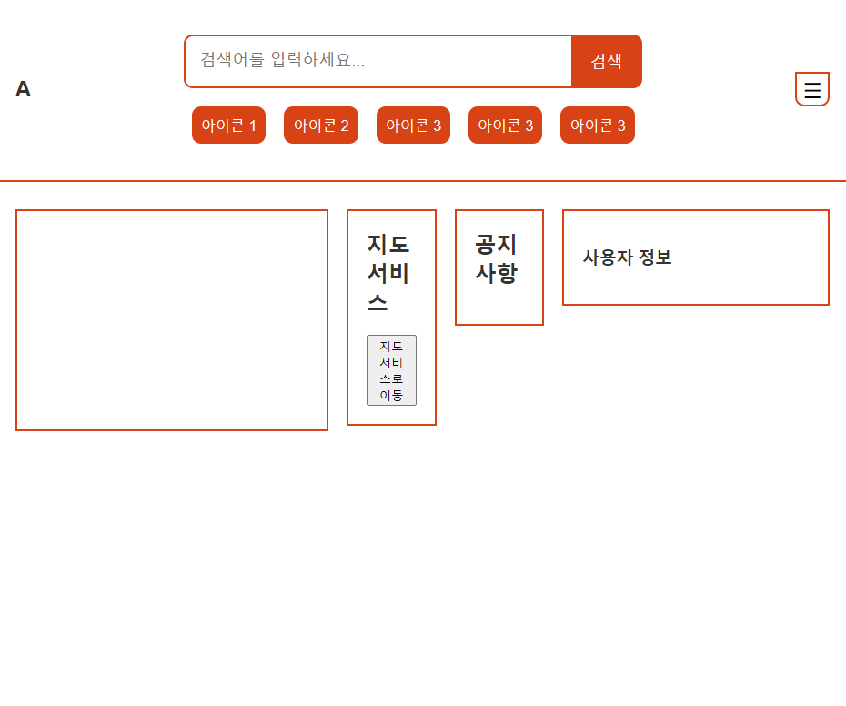
프로젝트 수행경과
메인페이지
Clean Code-깔끔한 코드를 만들자

Slide 19
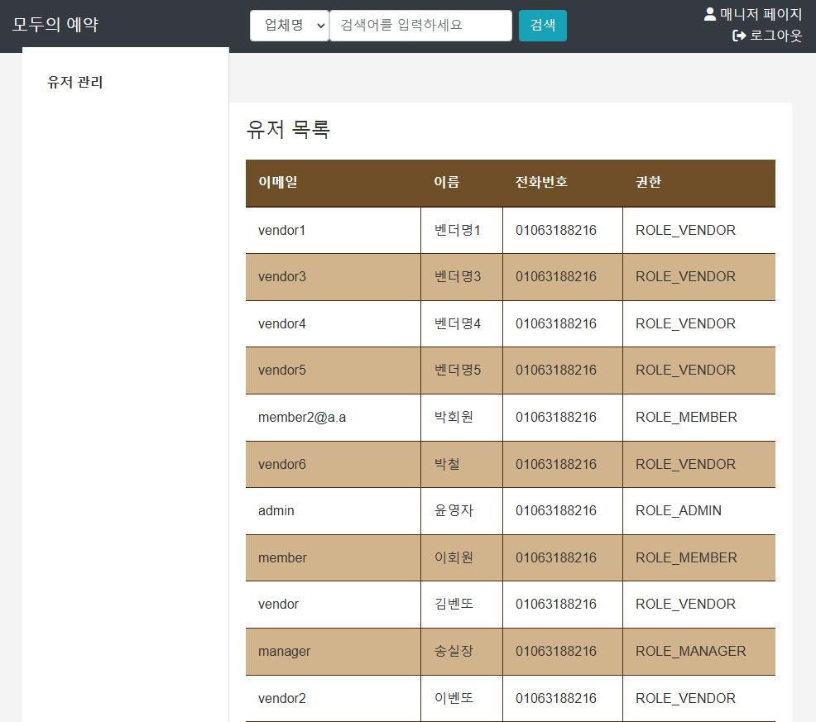
프로젝트 수행경과
매니저 회원 권한관리
Clean Code-깔끔한 코드를 만들자

Slide 20
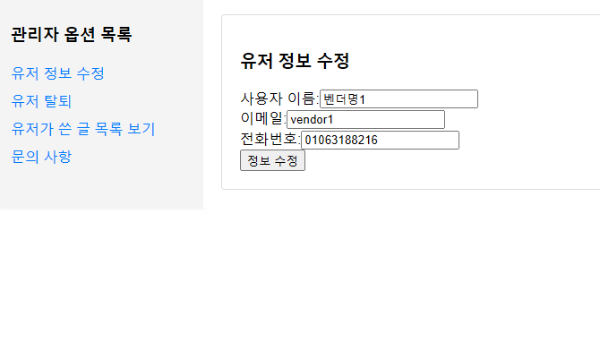
프로젝트 수행경과
매니저 회원 권한관리
Clean Code-깔끔한 코드를 만들자

Slide 21
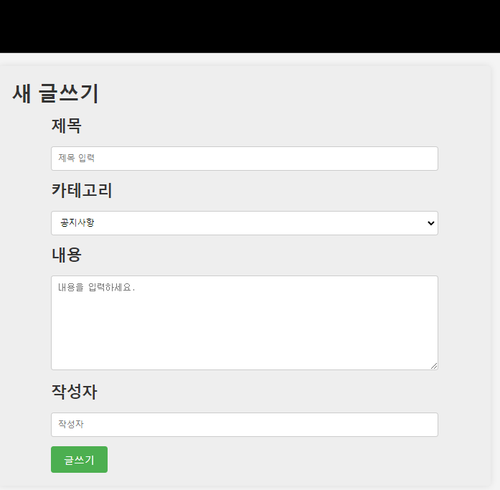
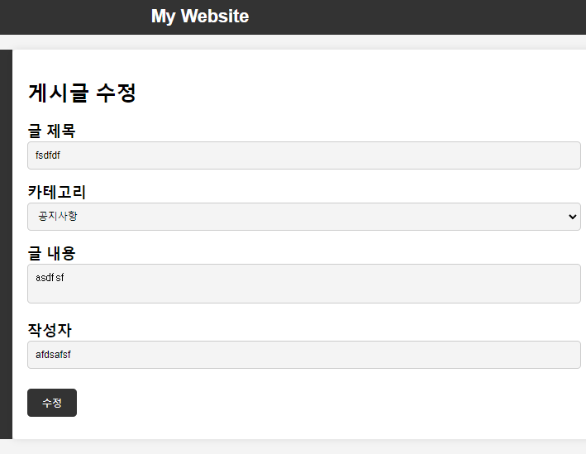
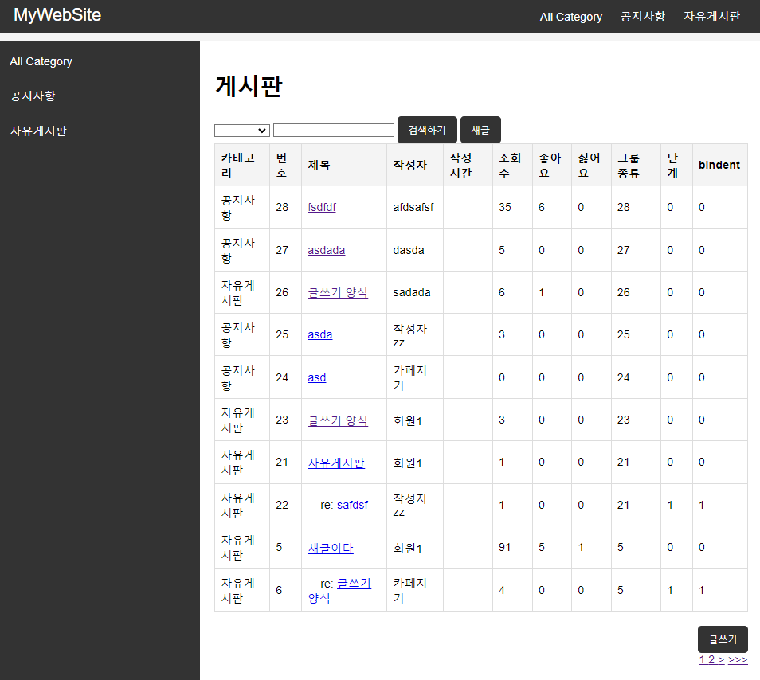
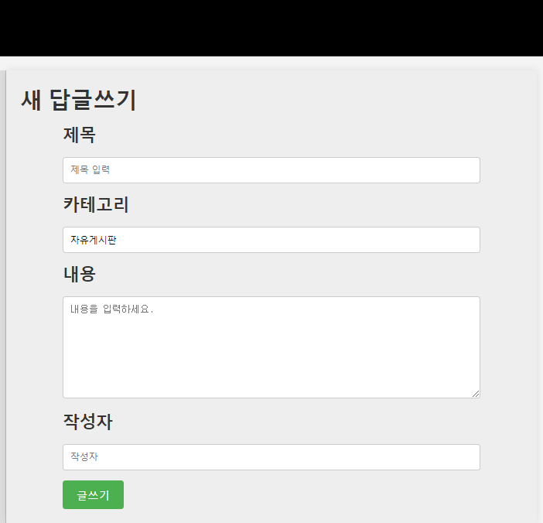
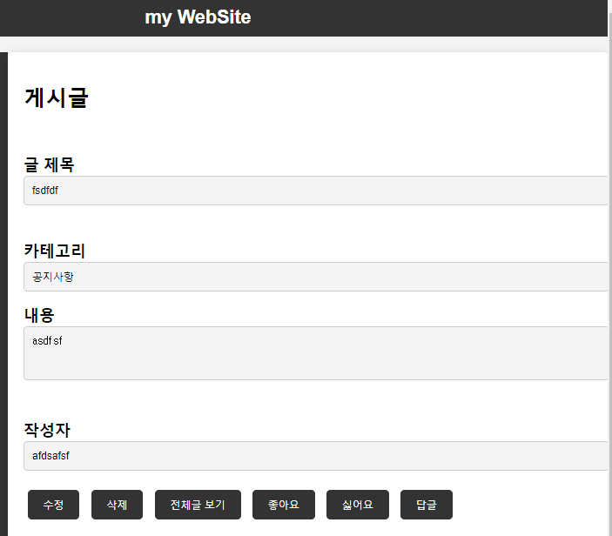
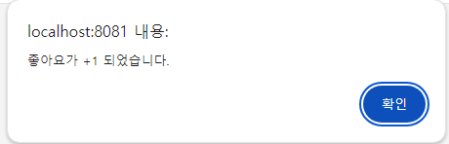
프로젝트 수행경과
게시판
게시판 CRUD
좋아요/싫어요 기능
좋아요/싫어요 ALERT기능
Clean Code-깔끔한 코드를 만들자

Slide 22
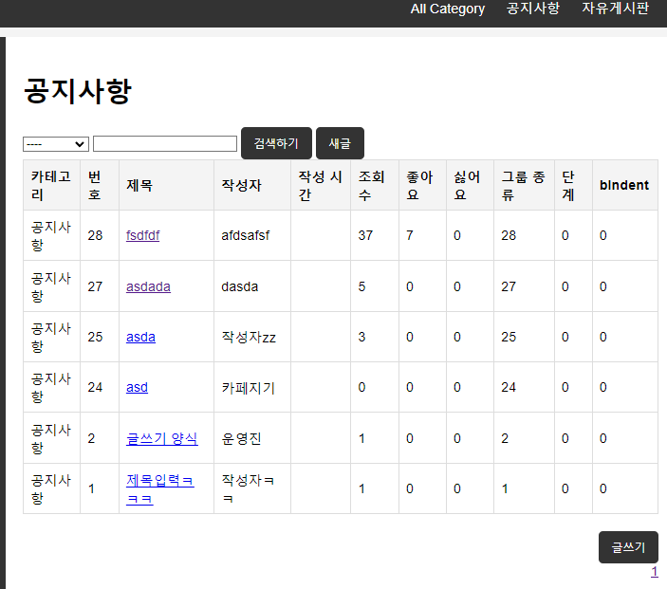
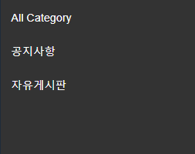
프로젝트 수행경과
게시판
카테고리 별 리스트표기
답글게시물
Clean Code-깔끔한 코드를 만들자

Slide 23
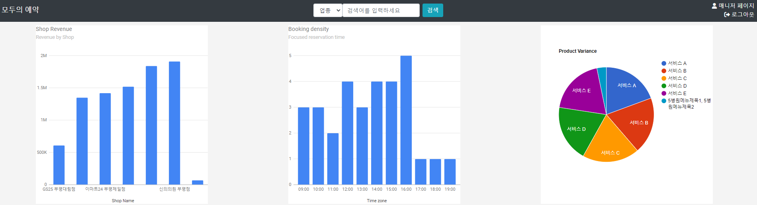
프로젝트 수행경과
대시보드
구글차트를 사용
이용자들이 등록한 데이터들을 각 용도에 맞게 확인할 수 있도록 구현
Clean Code-깔끔한 코드를 만들자

Slide 24
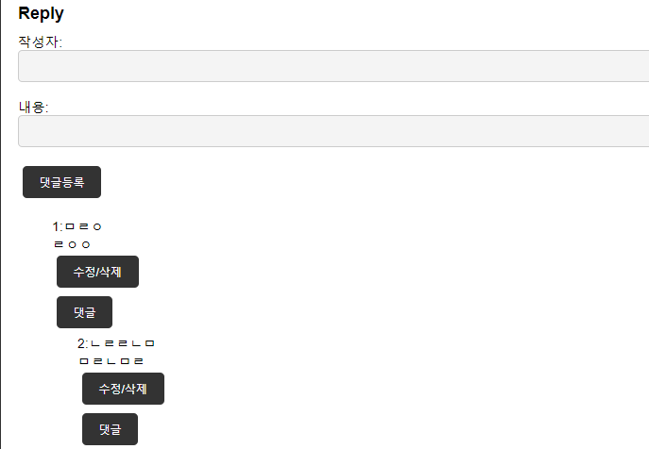
프로젝트 수행경과
댓글
REST API/AJAX를 사용
댓글/대댓글 기능 구현
Clean Code-깔끔한 코드를 만들자

Slide 25
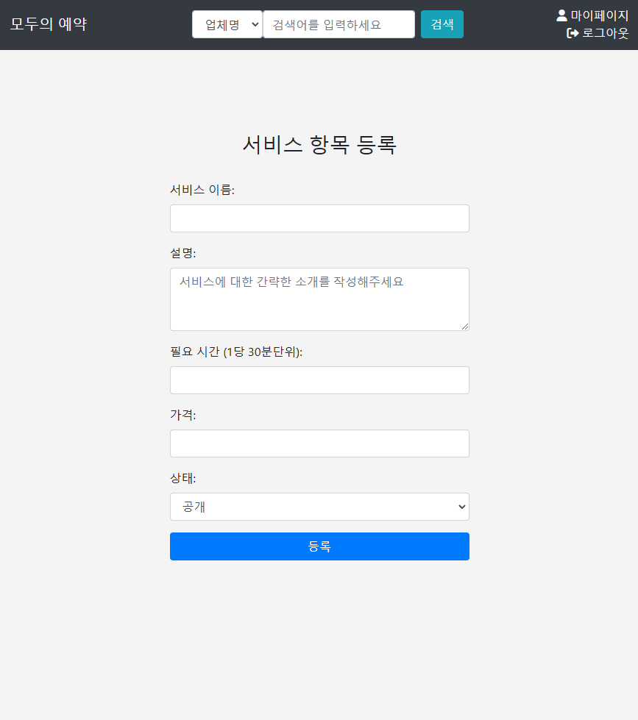
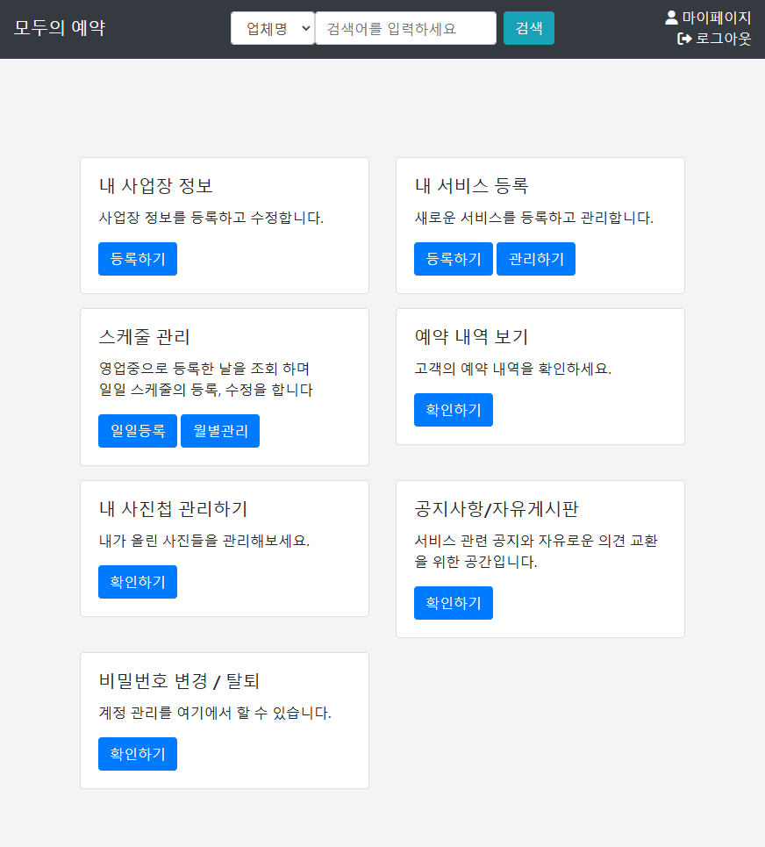
프로젝트 수행경과
사업자 마이페이지
Clean Code-깔끔한 코드를 만들자

Slide 26
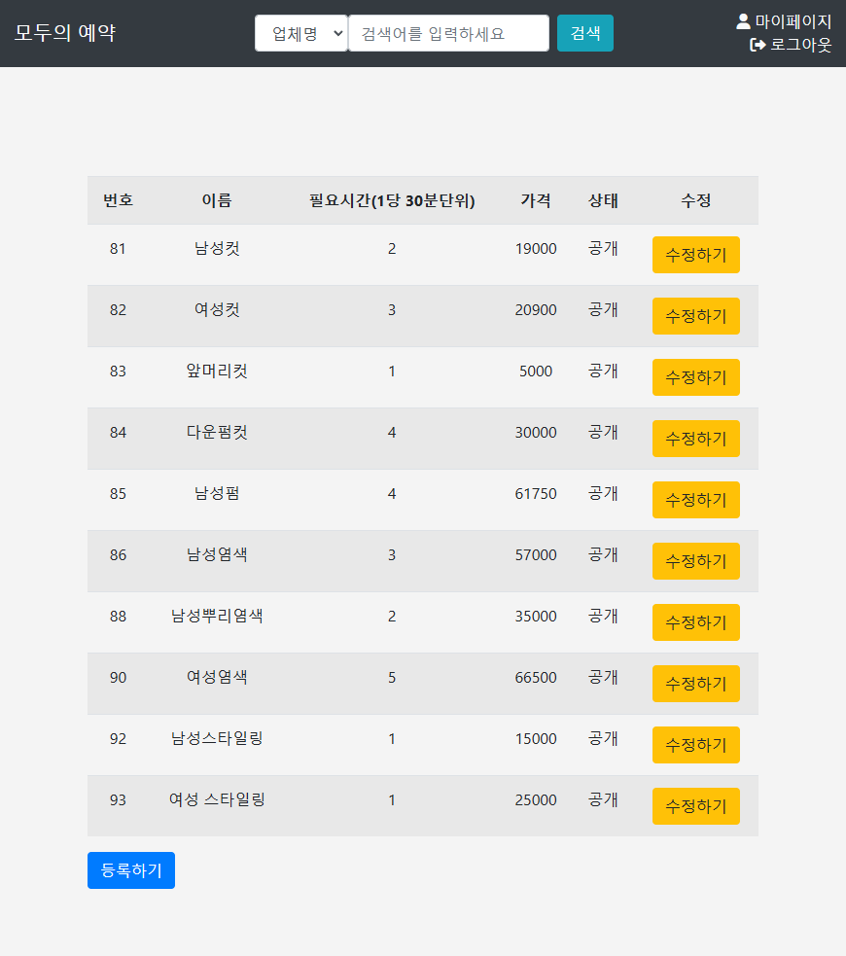
프로젝트 수행경과
사업자 마이페이지
Clean Code-깔끔한 코드를 만들자

Slide 27
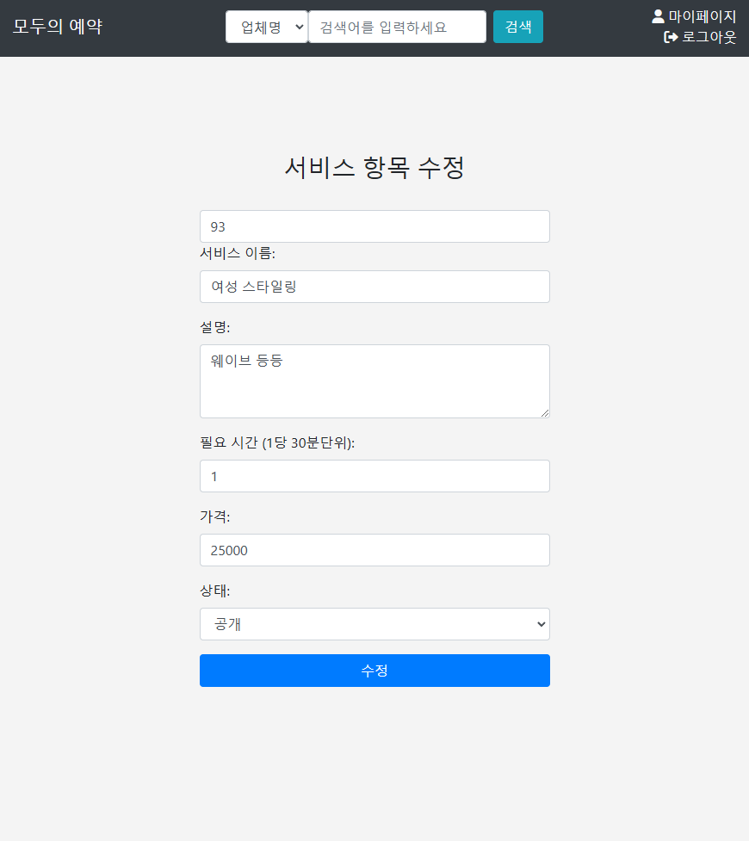
프로젝트 수행경과
내 서비스 등록 관리하기
Clean Code-깔끔한 코드를 만들자

Slide 28
경청해 주셔서 감사합니다.
Clean Code-깔끔한 코드를 만들자

